Slide 1
テクニカル指標の組み合わせによる トレーディングアルゴリズムの提案
情報工学部 情報・通信工学科 藤原研究室
202C1032
オンコン・マハルク・ラフマン
Notes:
テクニカル指標の組み合わせによるトレーディングアルゴリズムの提案を発表します．藤原研のオンコン・マハルク・ラフマンです
よろしくお願いします．

Slide 2
研究背景
トレーディングアルゴリズム
アルゴリズムを用いて株などを自動的に注文を判断し 実行する取引
研究目的
テクニカル指標を組み合わせたアルゴリズムを提案
トレーディングツールを用いて検証
テクニカル指標の有効な組み合わせを検証
※テクニカル指標：価格などの推移をグラフ化した チャートの形状のこと
Notes:
2
2
近年，金融分野で数学や情報科学を応用したファイナンシャルテクノロジーが注目を浴びており，その中でもテクニカル指標を用いたアルゴリズムで株などを自動的に注文を判断し実行する取引，トレーディングアルゴリズムが活発に行われています．
今回の研究の目的は，テクニカル指標を組み合わせたアルゴリズムを提案し，それらをトレーディングツールを用いてテクニカル指標の有効な組み合わせを検証します．

Slide 3
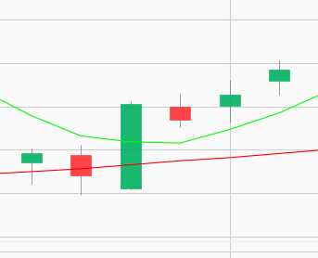
株取引の概要(1/2)
株価
株式市場において売買が成立したときの株の価格
株価データとは
一定期間の株価の始値，高値，終値，をまとめたもの
ローソク足
一定時間内の始値，高値，安値，終値を一本の蝋燭型の グラフに表したもの
5日単純
移動平均線
60日単純
移動平均線
Notes:
3
3
本研究をより理解しやすくするために、ここでは株取引の概要を説明します．
株価とは，株式市場において売買が成立したときの株の価格のことで，株価データとはこの株価の一定期間の始値，高値，終値，をまとめたものです．
ローソク足とは，以下の左の図のように一定時間内の始値，高値，安値，終値を一本の蝋燭型のグラフに表したもので，右の図の単純移動平均線とともに使われることが多いです．単純移動平均線とは，一定期間の株価の終値より平均値を計算し，その値を元に折れ線グラフで表したもので，本研究では，右図の60日単純移動平均線を用います．

Slide 4
株取引の概要(2/2)
利益確定
利益確定とは
買った株の値段が上がったときに 売却し，利益を確定をすること
損切りとは
損失を抱えている状態で抱えている株を売却して損失を 確定させること
日経平均株価とは
日本経済新聞社が東京証券取引所プライム市場上場銘柄から選定した225 銘柄の株価の平均
買い
損切り
Notes:
利益確定とは，図のように，ある価格で株を買い，その買った株の値段が上がったときに売却し，利益を確定をすることです．利確することで損失に転換するリスクの可能性を回避することができます．
損切りとは図のように損失を抱えている状態で抱えている株を売却して損失を確定させることです．価格が下落し続け
ている株を保有しておくと損害が大きくなるため，損切りで損失額を抑える事ができます．
日経平均株価とは，日本経済新聞社が（とうきょうしょうけんとりひきじょぷらいむしじょうじょうばめいがら）から選定した225 銘柄の株価の平均です．

Slide 5
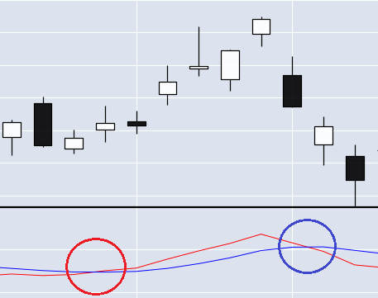
テクニカル指標(1/2)
MACD (Moving Average Convergence and Divergence)
指数平滑移動平均線(EMA)
MACD 線=X期間 (EMA) ‐ Y期間 (EMA)
シグナル線=MACD線のZ 期間(EMA)
(X=5日,Y=20日,Z=9日)
買いシグナル：MACD線 がシグナル線を下から 上に突き抜けるとき
売りシグナル：MACD線 がシグナル線を上から 下に突き抜けるとき
MACD線
シグナル線
Notes:
本研究では、提案アルゴリズムにいくつかのテクニカル指標を用いて研究しています．ここからはテクニカル指標について説明します。MACDとは，単純移動平均線ではない，直近の価格に比重をおく平滑移動平均線(EMA)を用いており，構成要素はX期間の(EMA) ‐ Y期間の(EMA)のMACD線と，MACD線のZ 期間の(EMA)であるシグナル線です．今回の研究ではX,Y,Zそれぞれの値は5,20,9となっています．買いシグナルとしては，図のMACD線がシグナル線を下から上に突き抜ける赤丸で，売りシグナルはMACD線 がシグナル線を上から下に突き抜けた青丸になります．

Slide 6
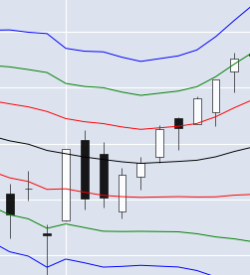
テクニカル指標(2/2)
ボリンジャーバンド(BB: Bollinger Band)
中央のバンド= n 日の移動平均線
上部バンド= 中央のバンド+ (n 日の標準偏差× m)
下部バンド= 中央のバンド- (n 日の標準偏差× m)
バンドに収まる確率
±1σ：68.2 ％
±2σ：95.4 %
±3σ：99.7 %
買いシグナル：終値が‐2σバンド を上から下に突き抜けたとき
売りシグナル：終値が+2σバンド を下から上に突き抜けたとき
m=1,2,3
n=25
+3σ
+2σ
+1σ
-1σ
-2σ
-3σ
Notes:
ボリンジャーバンドとは移動平均線の上下に標準偏差を元に計算された３つのバンドという線を用いるテクニカル指標です．n日の移動平均線の中央バンドを元にn 日の標準偏差× m足したのが上部バンド，引いたのが下部バンドとなる．Xは標準偏差の倍数で1 から3まであり，単位はσとなっております．株価の変動はバンドの範囲内に収まることが多いと考えられており，確率としては以下のようになっております．±2σと±3σの差は約4％しかないため，本研究では±2σを用いります．買いシグナルは，図の終値が‐2バンドを上から下に突き抜ける赤丸で，売りシグナルは終値が+3バンドを下から上に突き抜ける，青丸のときである．

Slide 7
提案アルゴリズム
購入条件
(B1): MACD がシグナルを下から上へ突き抜ける
(B2): 注目する日の終値が，BB の-2 σを上から下へ 突き抜ける
(B3): 60 日移動平均線の傾きが0 以上である
(B4): 注目する日の日経平均株価の長期線の傾きが0 以上である
売却条件
(S1)株の始値が購入した株価よりtp ％以上である
(S2)株の始値が購入した株価よりsl ％以下である
※利確をtp，損切りをslとする．また売却条件はすべて同じ
Notes:
提案アルゴリズムとして、いくつかのテクニカル指標を組み合わせてシミュレーションします。購入条件のアルゴリズムは4種類であり，売却条件のアルゴリズムは2種類となります。
購入条件は以下のようになります．
1つ目はMACD がシグナルを下から上へ突き抜けたとき．2つ目は注目する日の終値が，BB の-2 σを上から下へ突き抜けたとき．3つ目は60 日移動平均線の傾きが0 以上であるとき．4つ目は注目する日の日経平均株価の長期線の傾きが0 以上でです．
売却条件は株の始値が購入した株価よりtp ％以上，またはsl ％以下でのときです．ここで言うTP，SLは利確損切りのことです．

Slide 8
組み合わせ(1/3)
MACD
以下の買いシグナルが立ったとき
1：(B1)：MACD
2：(B1)かつ(B3)：MACDとFMA
3：(B1)かつ(B4)：MACDとNikkei
4：(B1)かつ(B3)かつ(B4)：MACDとFMAとNikkei
5：(B1)かつ((B3)または(B4))：MACD→FMAまたはNikkei
※ 60 日移動平均線をFMA，日経平均株価をNikkeiとする
Notes:
8
8
ここからはテクニカル指標の組み合わせを説明していきます．ここでは先ほど説明した購入条件のMACDを主体とし，FMA,Nikkeiを組み合わせた，5つの組み合わせを載せています．
60日移動平均線をFMA，日経平均株価をNikkeiとします．

Slide 9
組み合わせ(2/3)
BB
以下の買いシグナルが立ったとき
1：(B2)：BB
2：(B2)かつ(B3)：BBとFMA
3：(B2)かつ(B4)：BBとNikkei
4：(B2)かつ(B3)かつ(B4)：BBとFMAとNikkei
5：(B2)かつ((B3)または(B4))：BB→FMAまたはNikkei
Notes:
9
9
ここでは説明した購入条件BBを主体とし，FMA,Nikkeiを組み合わせた，５つの組み合わせを載せています

Slide 10
組み合わせ(3/3)
MACDとBB
以下の買いシグナルが立ったとき
1：(B1)または(B2)：MACDまたはBB
2：((B1)または(B2))かつ(B3)：MACDまたはBB→FMA
3：((B2)かつ(B3))または(B1)：MACDまたはBBとFMA
Notes:
10
10
ここではMACDとBBを主体とし，FMAを組み合わせた，３つの組み合わせを載せています．

Slide 11
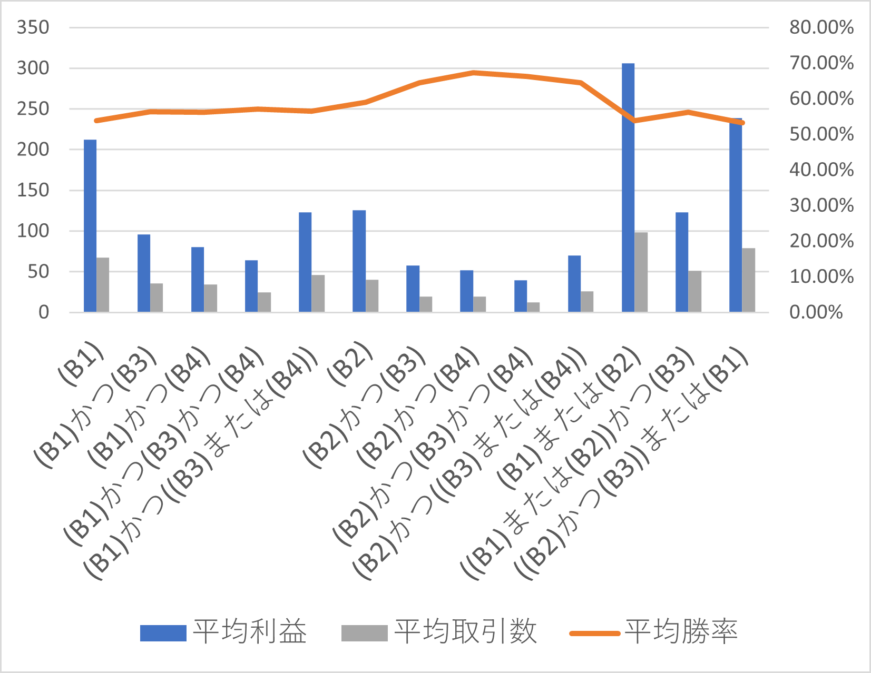
シミュレーション結果
最高利益： （(B1)または(B2)）： MACDまたはBB
最高勝率： （(B2)かつ(B4)）： BBかつNikkei
平均TP：約107%
平均SL：約93%
言語：Python3
ライブラリ：Backtesting
対象銘柄：東証上位95株
対象期間：2013/1/1~2022/12/31
Notes:
11
11
シミュレーションは，Python3と，Backtestingというライブラリを用いて東証上位95株の2013/1/1~2022/12/31の株価データに対し先ほど説明した組み合わせのアルゴリズムを実行しました．結果は，以下の図のようになります．左の軸が平均利益と平均取引数に対応し，右の図が平均勝率に対応しています．
最高利益は，MACDまたはBBのアルゴリズムを用いた場合で，最高勝率はBBとNikkeiのアルゴリズムとなりました．
また平均利確は１０７％，平均損切りは93％となりました．

Slide 12
まとめ
研究成果
MACD とBB を用いたいくつかのトレーディングアルゴ リズムの提案
既存のMACDとBB それぞれ単体の場合よりも多くの利益を 得られた
今後の課題
他のテクニカル指標を用いたトレーディングアルゴリズムの提案
AI を用いたアルゴリズムの提案
Notes:
12
12
まとめです．今回の研究では，MACD とBB を用いていくつかのトレーディングアルゴリズムの提案をし，既存のMACDとBB それぞれ単体の場合よりも多い利益を得ることができました．
今後の課題として，他のテクニカル指標を用いたトレーディングアルゴリズムの提案と，AI を用いたアルゴリズムの提案が，挙げられます．

